Slide 1
第4回 カメラ班ミーティング
2026年7月31日
B4 伊藤弘道
Notes:
想定20秒。
今回はZhang 2019型（再現実装）の導入、仕組み、評価結果を報告する。
[Sources]
- C:\Users\siomi\OneDrive\デスクトップ\第3回 カメラ班ミーティング.pptx（デザイン参照）

Slide 2
Real-Time Docking Ring Detection Based on the
Geometrical Shape for an On-Orbit Spacecraft
Zhang, Pan, Ma／Sensors 2019
DOI: 10.3390/s19235243
Notes:
想定25秒。
今回再現したのは、Zhang、Pan、MaがSensorsに発表した2019年の論文。
宇宙機のドッキングリングを、画像上の楕円としてリアルタイム検出する手法を提案している。
[Sources]
- https://doi.org/10.3390/s19235243
- https://pmc.ncbi.nlm.nih.gov/articles/PMC6928708/

Slide 3
元論文はドッキングリング内周を3段階で検出
【目的】
宇宙機画像から、ドッキングリング内周の楕円パラメータを高速に求める
【処理】
① Cannyエッジから弧を抽出し、勾配方向と凸性で4象限に分類
② 位置・接線・中心の幾何制約を満たす三弧を同一楕円として統合
③ 最小二乗で楕円を推定し、弧点との適合度で候補を検証
【論文中の評価】
実画像31枚で検出性能を比較し、平均処理時間27.38 msを報告
Notes:
想定65秒。
論文の目的は、宇宙機画像からドッキングリング内周の楕円パラメータを高速に求めること。
処理は、弧の抽出と分類、三弧の統合、楕円推定と検証の3段階。
分断された輪郭を連結成分ごとに扱うのではなく、幾何制約を満たす別々の弧を同じ楕円へまとめる点が特徴。
論文では実画像31枚で既存手法と比較し、平均処理時間27.38ミリ秒と報告している。
[Sources]
- https://doi.org/10.3390/s19235243
- https://pmc.ncbi.nlm.nih.gov/articles/PMC6928708/

Slide 4
元論文はドッキングリング内周を3段階で検出
【目的】
宇宙機画像から、ドッキングリング内周の楕円パラメータを高速に求める
【処理】
① Cannyエッジから弧を抽出し、勾配方向と凸性で4象限に分類
② 位置・接線・中心の幾何制約を満たす三弧を同一楕円として統合
③ 最小二乗で楕円を推定し、弧点との適合度で候補を検証
【論文中の評価】
実画像31枚で検出性能を比較し、平均処理時間27.38 msを報告
Notes:
想定65秒。
論文の目的は、宇宙機画像からドッキングリング内周の楕円パラメータを高速に求めること。
処理は、弧の抽出と分類、三弧の統合、楕円推定と検証の3段階。
分断された輪郭を連結成分ごとに扱うのではなく、幾何制約を満たす別々の弧を同じ楕円へまとめる点が特徴。
論文では実画像31枚で既存手法と比較し、平均処理時間27.38ミリ秒と報告している。
[Sources]
- https://doi.org/10.3390/s19235243
- https://pmc.ncbi.nlm.nih.gov/articles/PMC6928708/

Slide 5
元論文はドッキングリング内周を3段階で検出
【目的】
宇宙機画像から、ドッキングリング内周の楕円パラメータを高速に求める
【処理】
① Cannyエッジから弧を抽出し、勾配方向と凸性で4象限に分類
② 位置・接線・中心の幾何制約を満たす三弧を同一楕円として統合
③ 最小二乗で楕円を推定し、弧点との適合度で候補を検証
【論文中の評価】
実画像31枚で検出性能を比較し、平均処理時間27.38 msを報告
Notes:
想定65秒。
論文の目的は、宇宙機画像からドッキングリング内周の楕円パラメータを高速に求めること。
処理は、弧の抽出と分類、三弧の統合、楕円推定と検証の3段階。
分断された輪郭を連結成分ごとに扱うのではなく、幾何制約を満たす別々の弧を同じ楕円へまとめる点が特徴。
論文では実画像31枚で既存手法と比較し、平均処理時間27.38ミリ秒と報告している。
[Sources]
- https://doi.org/10.3390/s19235243
- https://pmc.ncbi.nlm.nih.gov/articles/PMC6928708/

Slide 6
元論文はドッキングリング内周を3段階で検出
【目的】
宇宙機画像から、ドッキングリング内周の楕円パラメータを高速に求める
【処理】
① Cannyエッジから弧を抽出し、勾配方向と凸性で4象限に分類
② 位置・接線・中心の幾何制約を満たす三弧を同一楕円として統合
③ 最小二乗で楕円を推定し、弧点との適合度で候補を検証
【論文中の評価】
実画像31枚で検出性能を比較し、平均処理時間27.38 msを報告
Notes:
想定65秒。
論文の目的は、宇宙機画像からドッキングリング内周の楕円パラメータを高速に求めること。
処理は、弧の抽出と分類、三弧の統合、楕円推定と検証の3段階。
分断された輪郭を連結成分ごとに扱うのではなく、幾何制約を満たす別々の弧を同じ楕円へまとめる点が特徴。
論文では実画像31枚で既存手法と比較し、平均処理時間27.38ミリ秒と報告している。
[Sources]
- https://doi.org/10.3390/s19235243
- https://pmc.ncbi.nlm.nih.gov/articles/PMC6928708/

Slide 7
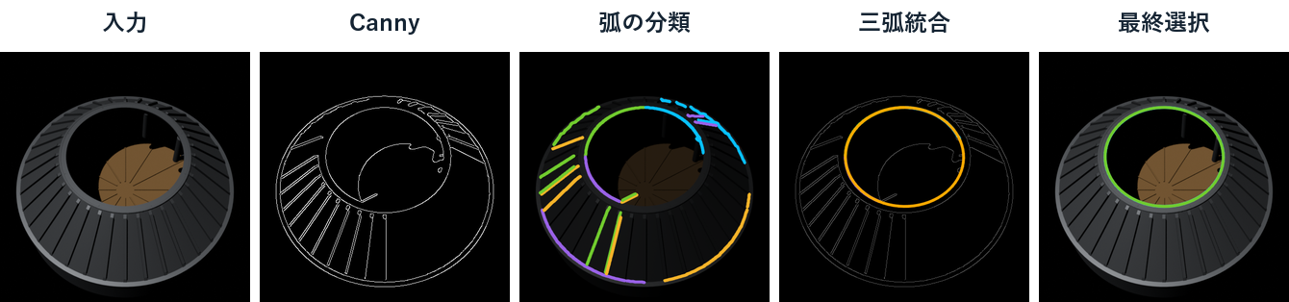
三弧統合で分断エッジから内周楕円を復元
再現実装の中間処理（代表例）
・Canny後、勾配象限と凸性が整合する弧だけを残す
・位置・接線制約と中心整合により、同一楕円らしい三弧を統合
・統合弧へ最小二乗楕円を当て、中心光線距離による適合点率で検証
Notes:
想定85秒。
代表例は実際の再現実装から出力した中間処理。
CannyエッジにはPAF外周や放射状構造も含まれる。
勾配象限と凸性で弧を分類し、隣接象限の位置・接線条件を満たす組合せだけを残す。
三弧から別々に推定した中心が近い場合に統合し、最小二乗楕円を当てる。
代表例では推定とCG正解のIoUは0.995。
[Sources]
- https://doi.org/10.3390/s19235243
- C:\Users\siomi\OneDrive\デスクトップ\Kenkyuu\paf_ring_detection\methods\zhang2019.py
- C:\Users\siomi\OneDrive\デスクトップ\Kenkyuu\.codex\tmp\camera_meeting_4_20260731\generated-assets\zhang_visual_metrics.json

Slide 8
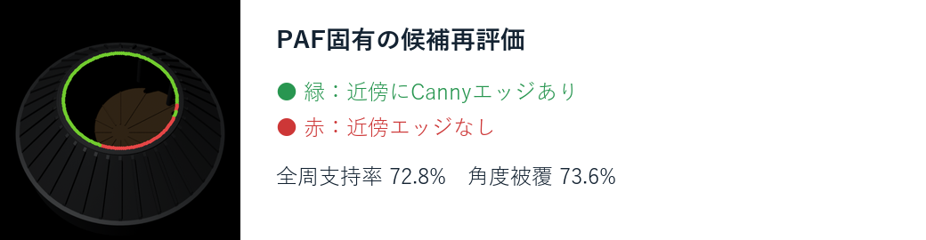
Zhang 2019型（再現実装）は候補生成＋単純な最終選択
内包関係があれば内側、なければ全周支持率最大
① 候補生成（論文）：Canny → 弧分類 → 三弧統合 → 楕円当てはめ
② 最終選択（追加）：内包あり→内側／なし→全周支持率最大
著者コードの移植ではなく、論文の処理構成を参考にしたPython再現実装。
Notes:
想定60秒。
成果物では必ずZhang 2019型（再現実装）と表記する。
著者コードの移植ではなく、論文の処理構成をPythonで再現したもの。
まず論文と同様に、弧を分類・統合して候補楕円を作る。
PAF向けの最終選択は単純な2規則とした。
候補間に内包関係があれば最も内側を選び、内包関係がなければ全周支持率が最大の候補を選ぶ。
図の緑は楕円近傍にCannyエッジがある部分、赤はない部分で、緑の割合が全周支持率。
[Sources]
- https://doi.org/10.3390/s19235243
- C:\Users\siomi\OneDrive\デスクトップ\Kenkyuu\paf_ring_detection\methods\zhang2019.py
- C:\Users\siomi\OneDrive\デスクトップ\Kenkyuu\paf_ring_detection\methods\zhang2019_paf.py

Slide 9
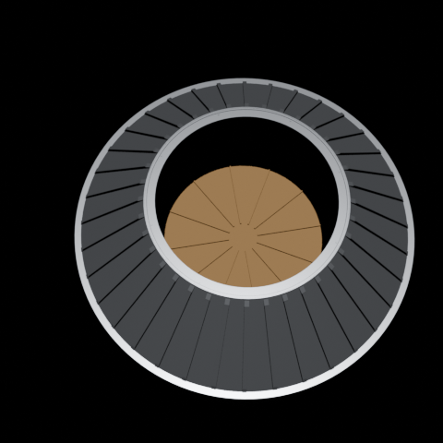
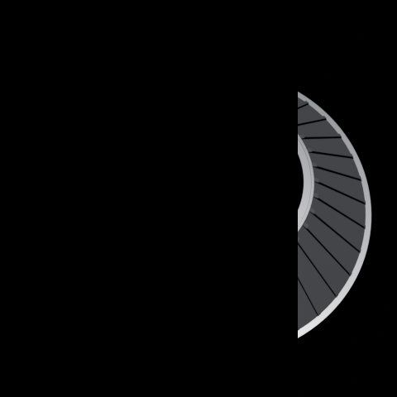
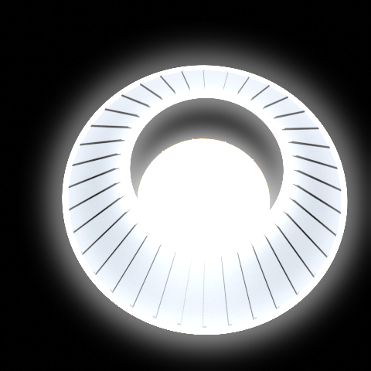
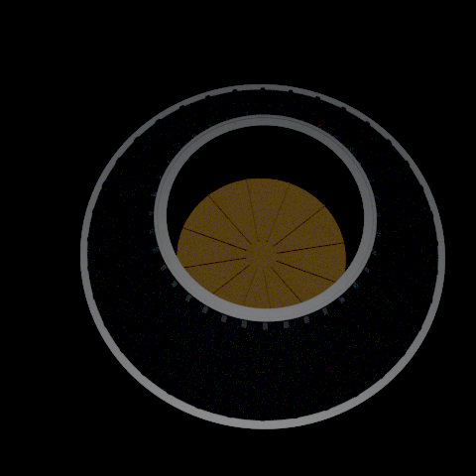
撮像診断1,456枚で3方式を同条件比較
Clean
黒矩形
白飛び
黒つぶれ
基礎 112枚
診断 1,456枚
IoU ≥ 0.80
学習に未使用のカメラ条件・既知照明
【基礎画像】
・学習に未使用の16カメラ条件
・既知の7照明条件
【撮像劣化】
・Clean＋3効果×4強度
・各効果・各強度112枚
Notes:
想定45秒。
評価は撮像診断1,456枚に一本化した。
基礎画像は学習に使っていない16のカメラ条件と、学習時にも使った7照明条件の組合せで112枚。
112枚それぞれに、Cleanと黒矩形・白飛び・黒つぶれの4強度を適用した。
3方式を同じ画像、同じ成功基準の楕円IoU 0.80以上で比較した。
[Sources]
- C:\Users\siomi\OneDrive\デスクトップ\Kenkyuu\config\experiment.json
- C:\Users\siomi\OneDrive\デスクトップ\Kenkyuu\output\datasets\cnn_training\manifest.json
- C:\Users\siomi\OneDrive\デスクトップ\Kenkyuu\output\datasets\diagnostic_evaluation\manifest.json

Slide 10
撮像診断：Zhang 2019型（再現実装）47.6%、CNN 74.5%
【1,456枚】
Zhang 2019型（再現実装）
693枚＝47.6%／Canny 46.8%
CNN 74.5%
→ 再現実装はCannyと同等
CNNより26.9pt低い
Notes:
想定55秒。
撮像診断1,456枚では、Zhang 2019型（再現実装）は693枚成功で47.6%。
Canny統制の46.8%とはほぼ同等。
CNN方式は74.5%で、Zhang型より26.9ポイント高い。
[Sources]
- C:\Users\siomi\OneDrive\デスクトップ\Kenkyuu\output\results\summary.json
- C:\Users\siomi\OneDrive\デスクトップ\Kenkyuu\output\results\diagnostic\canny_contour_ransac.csv
- C:\Users\siomi\OneDrive\デスクトップ\Kenkyuu\output\results\diagnostic\zhang2019.csv
- C:\Users\siomi\OneDrive\デスクトップ\Kenkyuu\output\results\diagnostic\cnn_ransac.csv

Slide 11
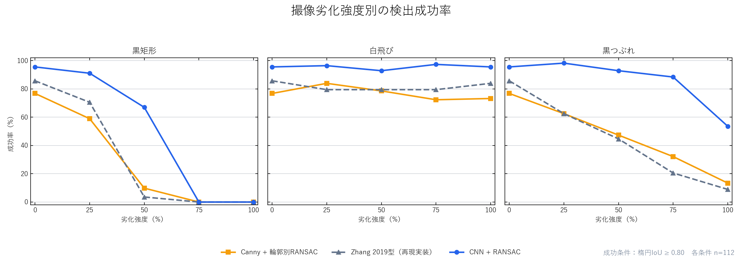
白飛びに強く、遮蔽と黒つぶれに弱い
・白飛び100%でも83.9% ・黒矩形50%で3.6%、75%以上で0%
・黒つぶれ75%で20.5%、100%で8.9% → 弧の消失が支配的
Notes:
想定65秒。
白飛びは明るくなっても境界勾配が残るため、Zhang型は強度100%でも83.9%。
黒矩形は50%で3.6%、75%以上で0%。隠れた側の弧が不足し、三弧条件を作れない。
黒つぶれも境界が背景へ埋まり、75%で20.5%、100%で8.9%。
幾何拘束は誤候補を減らせる一方、必要な弧そのものが消える条件には弱い。
[Sources]
- C:\Users\siomi\OneDrive\デスクトップ\Kenkyuu\output\results\diagnostic\zhang2019.csv
- C:\Users\siomi\OneDrive\デスクトップ\Kenkyuu\output\results\diagnostic_by_severity.png

Slide 12
まとめと次回以降
【今回】
・Zhang 2019型（再現実装）を導入
・撮像診断で47.6%（Canny 46.8%、CNN 74.5%）
・遮蔽／黒つぶれでは弧不足が主な失敗要因
【次回以降】
・model_generalization_studyで未知条件への一般化を検証
・両方式の失敗例を条件別に整理
Notes:
想定35秒。
評価は撮像診断に一本化した。
Zhang 2019型（再現実装）は47.6%で、Canny統制と同等、CNNより低かった。
遮蔽や黒つぶれで弧自体が不足すると、三弧統合が成立しない。
model_generalization_studyは今回の本編から外し、次回以降にCNNの未知条件一般化として扱う。
[Sources]
- C:\Users\siomi\OneDrive\デスクトップ\Kenkyuu\.codex\PROJECT_CONTEXT.md
- C:\Users\siomi\OneDrive\デスクトップ\Kenkyuu\output\results\summary.json

